Slide 1
Gynekologie a porodnictví
MUDr. Kristýna Koutná

Slide 2
Anatomie ženského pohlavního sysému
1.1 Anatomie ženského reprodukčního systému
Vnější pohlavní orgány: vulva (pysky, klitoris, vestibul vaginy).
Vnitřní pohlavní orgány:
Vagina – elastická trubice spojující vnější prostředí s dělohou.
Děloha – svalový orgán, rozdělen na:
Cervix (děložní hrdlo) – význam pro diagnostiku a sledování porodu.
Corpus (tělo děložní) – místo implantace oplodněného vajíčka.
Vaječníky – produkce vajíček a hormonů (estrogen, progesteron).
Vejcovody – transport vajíčka z vaječníku do dělohy.

Slide 3
Fyziologie menstruačního cyklu
Hormony a jejich role:
Hypotalamo-hypofyzární osa (GnRH, FSH, LH).
Role estrogenů a progesteronu.
Fáze menstruačního cyklu:
Folikulární fáze – zrání vajíčka, tvorba sliznice.
Ovulace – uvolnění vajíčka (střední fáze cyklu).
Luteální fáze – příprava na těhotenství, aktivita žlutého tělíska.
Menstruace – odlučování děložní sliznice při nepřítomnosti těhotenství.

Slide 4
Nejčastější gynekologické problémy
Infekce:
Vaginitida:
Svědění, pálení nebo bolest v oblasti vaginy.
Změny vaginálního výtoku:
Bakteriální vaginóza – rybí zápach, šedavý výtok.
Mykotická infekce – bílý, hrudkovitý výtok („tvarohový“).
Trichomonádová infekce – žlutozelený pěnivý výtok, nepříjemný zápach.
Bolest při pohlavním styku (dyspareunie).
Pánevní zánětlivé onemocnění (PID):
Bolest v podbřišku (většinou bilaterální).
Horečka, zimnice, únava.
Abnormální vaginální výtok (hnisavý, zapáchající).
Bolest při pohlavním styku nebo močení.
Nepravidelné nebo bolestivé krvácení mimo cyklus.

Slide 5
Poruchy menstruačního cyklu
Amenorea (absence menstruace):
Primární: Menstruace nezačne do 15 let.
Sekundární: Zastavení menstruace na více než 3 měsíce (mimo těhotenství).
Symptomy závislé na příčině (např. návaly horka při hormonální dysfunkci, nadměrné ochlupení při PCOS).
Dysmenorea (bolestivá menstruace):
Křečovitá bolest v podbřišku, někdy vyzařující do zad a stehen.
Často doprovázena nevolností, zvracením, průjmem nebo bolestí hlavy.
Hypermenorea (nadměrné krvácení):
Krvácení trvající déle než 7 dní nebo nadměrná ztráta krve (> 80 ml).
Únava, anémie (bledost, slabost).
Krevní sraženiny v menstruační krvi.

Slide 6
Cysty a nádory:
Funkční ovariální cysty:
Často asymptomatické.
Pokud jsou přítomny příznaky:
Bolest nebo tlak v podbřišku (jednostranný).
Nepravidelný menstruační cyklus.
Akutní bolest při torzi nebo prasknutí cysty.
Fibroidy (myomy dělohy):
Tlak nebo bolest v podbřišku.
Nadměrné nebo prodloužené menstruační krvácení.
Obtíže s močením (tlak na močový měchýř).
Karcinom děložního čípku a dělohy:
V počátečních stádiích asymptomatické.
Pokročilé stádium:
Krvácení mimo cyklus, po pohlavním styku nebo po menopauze.
Vodnatý, zapáchající výtok.
Bolest v podbřišku nebo v oblasti zad.

Slide 7
Akutní stavy v gynekologii

Slide 8
Mimoděložní těhotensví
Mimoděložní těhotenství (extrauterinní gravidita)
Definice: Implantace oplodněného vajíčka mimo dělohu, nejčastěji ve vejcovodu.
Symptomy:
Bolest v podbřišku, obvykle jednostranná.
Nepravidelné nebo slabé krvácení z rodidel.
Příznaky ruptury vejcovodu (pokud nastane):
Silná bolest, šokový stav (hypotenze, tachykardie, bledost).
Diagnostika:
Ultrazvuk (absence intrauterinního těhotenství).
Hladiny hCG (neodpovídají normálnímu těhotenství).
Akutní management:
Stabilizace vitálních funkcí (infuze, oxygenoterapie).
Chirurgický zákrok nebo medikamentózní léčba (methotrexát).

Slide 9
Akutní pánevní bolest
Akutní pánevní bolest
Možné příčiny:
Torze ovariální cysty.
Ruptura ovariální cysty.
Pánevní zánětlivé onemocnění.
Torze ovariální cysty:
Náhlá, silná bolest v podbřišku, často jednostranná.
Nevolnost, zvracení.
Diagnostika: Ultrazvuk s Dopplerem (snížený průtok krve).
Léčba: Chirurgická detorze nebo odstranění cysty.
Ruptura ovariální cysty:
Náhlá ostrá bolest v podbřišku, může být doprovázena krvácením do břišní dutiny.
Diagnostika: Ultrazvuk, příznaky volné tekutiny.
Léčba: Konzervativní (stabilní pacientky) nebo chirurgická (nestabilní pacientky).

Slide 10
Gynekologické krvácení
Krvácení z rodidel:
Akutní menoragie (nadměrné krvácení během menstruace):
Příčiny: Fibroidy, endometrióza, hormonální dysbalance.
Léčba: Farmakologická (hormonální léčba, antifibrinolytika).
Intermenstruační krvácení:
Příčiny: Polypy, karcinomy, užívání antikoncepce.
Postmenopauzální krvácení:
Příčiny: Atrofie endometria, karcinom dělohy.
Masivní gynekologické krvácení:
Symptomy: Hypotenze, tachykardie, závratě, známky šoku.
Diagnostika: Fyzikální vyšetření, ultrazvuk, laboratorní testy (hematokrit, koagulace).
Léčba:
Stabilizace: Infuzní terapie, transfúze krve.
Identifikace a kontrola zdroje krvácení: Chirurgické nebo farmakologické.

Slide 11
Základy porodnictví

Slide 12
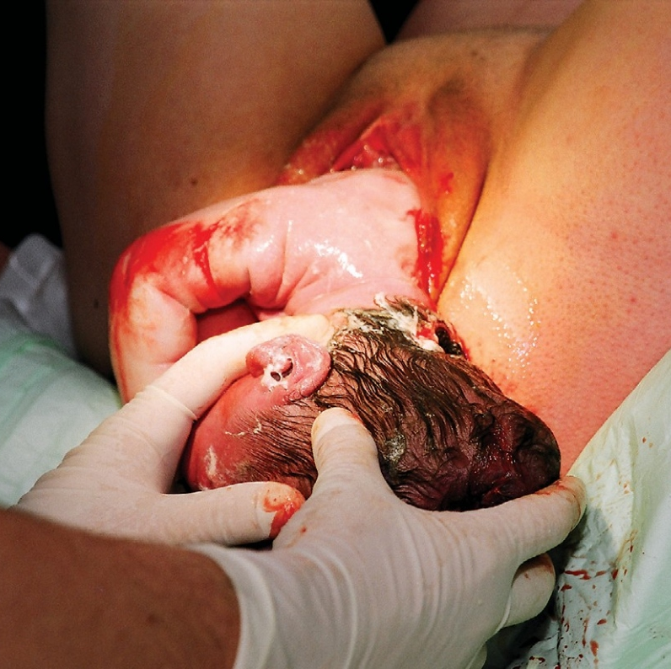
Fáze porodu
1. Doba porodní (otevírací fáze):
První fáze porodu, kdy dochází k pravidelným kontrakcím a rozšiřování děložního hrdla.
Rozdělení:
Latentní fáze: pomalé otevírání (do 4–6 cm).
Aktivní fáze: rychlé otevírání děložního hrdla (6–10 cm).
Symptomy: pravidelné kontrakce, odchod hlenové zátky, odtok plodové vody.
2. Doba porodní (vypuzovací fáze):
Plné otevření děložního hrdla (10 cm) a porod plodu.
Aktivní tlačení ženy, koordinované kontrakce dělohy.
Průměrná délka: 20–60 minut u prvorodiček, kratší u vícerodiček.
3. Doba porodní (porod placenty):
Dochází k odloučení a vypuzení placenty a plodových obalů.
Rizika: poporodní krvácení (atonie dělohy, retence placenty).

Slide 13
Základy péče o těhotnou ženu
Prenatální péče:
Screeningové testy: ultrazvuk, biochemické markery (NT screening, tripple test).
Prevence komplikací: kontrola krevního tlaku, hladiny cukru, hmotnosti.
Doporučení ohledně výživy, pohybu a prevence rizikových faktorů (kouření, alkohol).
Fyzikální změny v těhotenství:
Kardiovaskulární: zvýšení srdečního výdeje, snížení periferní rezistence.
Respirační: zvýšená ventilace, mírná hyperventilace.
Gastrointestinální: zpomalená motilita, pálení žáhy.
Hematologické: zvýšený objem plazmy, fyziologická anémie.

Slide 14
Fyziologie a patologické stavy v těhotenství
Fyziologické těhotenství:
Pravidelné kontroly: sledování růstu plodu, kontroly ozvů, pohybů.
Zajištění imunizace (např. Rh inkompatibilita).
Patologické stavy těhotenství:
Gestační hypertenze a preeklampsie:
Příznaky: vysoký krevní tlak, proteinurie, otoky.
Riziko: eklampsie, abrupce placenty.
Gestační diabetes:
Screening: OGTT (orální glukózový toleranční test).
Riziko: makrosomie plodu, porodní poranění.
Abrupce placenty:
Příznaky: náhlá bolest břicha, krvácení, šok.
Léčba: urgentní porod (většinou císařským řezem).
Placenta praevia:
Příznaky: bezbolestné krvácení, obvykle ve 3. trimestru.
Riziko: život ohrožující krvácení během porodu.

Slide 15
Akutní stavy v porodnictví

Slide 16
Předčasný porod
Definice: Porod před 37. týdnem těhotenství.
Symptomy:
Pravidelné kontrakce (více než 4 za hodinu) před termínem.
Odchod plodové vody (předčasná ruptura membrán).
Bolesti v podbřišku, tlak v pánvi.
Krvácení nebo výtok z rodidel.
Rizika:
Respirační komplikace plodu (nezralé plíce).
Riziko infekce (amnionitida).
Akutní management:
Tokolytická léčba (magnesium sulfát, beta-agonisté).
Kortikosteroidy pro urychlení maturace plic plodu.
Prevence infekce (antibiotika).

Slide 17
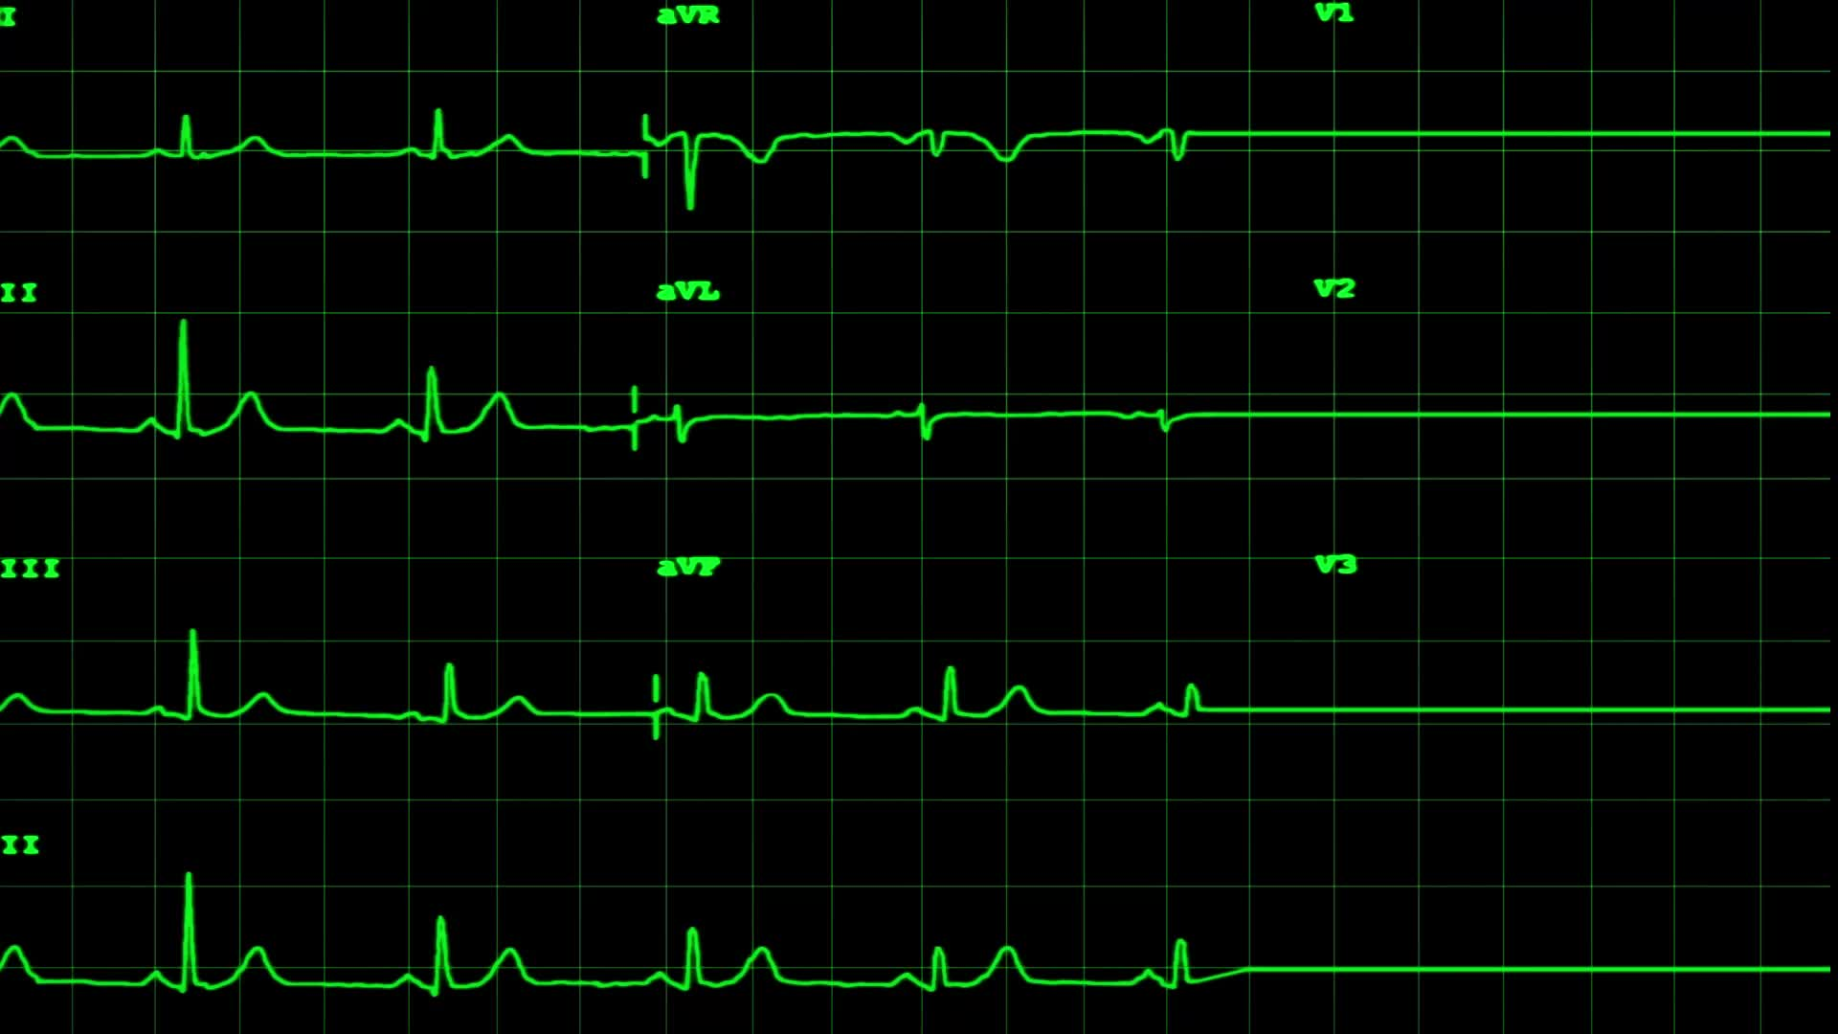
Eklampsie a preeklampsie
Preeklampsie:
Příznaky: Hypertenze (≥140/90 mmHg), proteinurie, edémy.
Závažné komplikace: HELLP syndrom (hemolýza, zvýšené jaterní enzymy, trombocytopenie).
Eklampsie:
Záchvaty podobné epilepsii (tonicko-klonické křeče).
Riziko krvácení do mozku, abrupce placenty, úmrtí matky a plodu.
Akutní management:
Stabilizace: magnesium sulfát (prevence křečí), antihypertenziva.
Ukončení těhotenství (často císařský řez).

Slide 18
Porodní krvácení
Abrupce placenty:
Definice: Předčasné odloučení placenty od děložní stěny.
Příznaky: Náhlá bolest v břiše, krvácení, šokový stav, hypoxie plodu.
Léčba: Okamžitý porod (většinou císařský řez).
Placenta praevia:
Definice: Placenta překrývá děložní hrdlo (částečně nebo úplně).
Příznaky: Bezbolestné krvácení ve třetím trimestru.
Léčba: Monitorování, plánovaný císařský řez.
Atonie dělohy:
Definice: Selhání kontrakce dělohy po porodu, vedoucí k masivnímu krvácení.
Příznaky: Hypotenze, tachykardie, masivní poporodní krvácení.
Léčba:
Uterotonika (oxytocin, misoprostol).
Manuální komprese dělohy.
Invazivní postupy (balonková tamponáda, chirurgický zákrok).

Slide 19
Ruptura dělohy
Definice: Prasknutí dělohy během těhotenství nebo porodu.
Rizikové faktory: Jizvy na děloze (po císařském řezu), porodní trauma.
Příznaky:
Náhlá bolest břicha, zastavení kontrakcí.
Krvácení, šokový stav.
Zhoršení stavu plodu (bradykardie, hypoxie).
Léčba: Okamžitý chirurgický zákrok, stabilizace matky a plodu.

Slide 20
Děkuji za pozornost

